Slide 1
Цикл с параметром и массивы в Паскале

Slide 2
Определение массива
Массив – ограниченная последовательность однотипных величин.

Slide 3
Другое определение массива
Массив – это набор проиндексированных однотипных данных.
Почему проиндексированные? Потому что каждый элемент массива последовательно пронумерован. Чаще всего нумерация начинается с 0, т.е. самый первый элемент в одномерном массиве имеет индекс – 0.

Slide 4
Пример массива в виде таблицы
Допустим у нас имеется таблица, содержащая данные о среднемесячной температуре за первые 6 месяцев 2010 года.
Месяц | 1 | 2 | 3 | 4 | 5 | 6
Температура | -21 | -18 | -7,5 | 5,6 | 10 | 18
Элемент массива
Индексы
(в данном случае
номера месяцев)
Значения элементов массива
(в данном случае значения
среднемесячных температур)

Slide 5
Пример массива в виде таблицы
Давайте рассмотрим как будет выглядеть данный массив значений на языке программирования Паскаль.
Месяц | 1 | 2 | 3 | 4 | 5 | 6
Температура | -21 | -18 | -7,5 | 5,6 | 10 | 18
Program temperature;
var month: array[1..6] of real;
begin
month[1]:=-21;
month[2]:=-18;
month[3]:=-7.5;
month[4]:=5.6;
month[5]:=10;
month[6]:=18;
end.
В этой строке объявляется наш массив, имя массива month,
диапазон(длина) массива от 1 до 6, тип данных для значений
элементов массива вещественный, т.е. real
Здесь мы передаём значения каждому элементу массива отдельно

Slide 6
Формат описания одномерного массива в Паскале
Итак, вы уже имеете представление о том как можно объявить массив. Формат описания одномерного массива на языке программирования Pascal следующий:
var <имя массива>: array [<нижняя граница индекса>..<верхняя граница индекса>] of <тип данных элементов массива>;
Имя массива может быть любое, как и у обычных переменных.
Array – это служебное слово для обозначения массива, дословно с английского «массив».
Границы индекса – целые числа. Важно, чтобы нижняя граница(первая цифра) была не больше верхней границы(второй цифры).

Slide 7
Как выбрать отдельный элемент массива?
Для того чтобы выбрать, ввести или вывести на экран отдельный элемент массива необходимо указать имя массива, далее в квадратных скобках указать нужный индекс элемента.
Делается это следующим образом:
var fruit: array[0..10] of string; - допустим у нас имеется массив fruit, состоящий из 11 элементов, которые пронумерованы от 0 до 10
И мы хотим вывести на экран элемент массива с индексом 5.
Тогда мы напишем следующий код:
Write(fruit[5]);

Slide 8
Одномерный массив
Почему массив одномерный? Не все массивы являются одномерными, есть и многомерные массивы.
На уроках мы будем рассматривать всего два массива, одномерный и двумерный.
Одномерный массив является линейным, такой массив можно представить в виде таблицы из одной строки, в которой пронумерован каждый столбец. Для сравнения. Если взять двумерный массив и представить его в виде таблицы, то в нём может быть 1 строка или 10 и больше. В такой таблице есть необходимость пронумеровывать не только столбцы, но и строки.

Slide 9
Значения элементов массива
Итак, вы уже знаете, что значения элементов массива можно задать вручную по-отдельности(слайд №5), но удобнее это делать с помощью циклов.
Цикл с предусловием вы уже знаете, давайте теперь узнаем что такое цикл с параметром.

Slide 10
Цикл с параметром
Формат описания цикла с параметром:
for <параметр цикла(счётчик)>:= <начальное значение параметра> to <конечное значение параметра> do <тело цикла>
Пример: for k:=1 to 10 do write(h)
Параметр цикла или счётчик может иметь любое имя.
Начальное значение в конструкции for … : … to … do … должно быть обязательно меньше, чем конечное значение, иначе цикл не выполнится ни разу.
т.е. если цикл выглядит так:
for i : a to b do …
То счётчик начинает свой отсчёт с а и заканчивает на b.
a > b

Slide 11
Цикл с параметром
Формат описания цикла с параметром(от большего к меньшему):
for <параметр цикла(счётчик)>:= <начальное значение параметра> downto <конечное значение параметра> do <тело цикла>
Пример: for k:=10 downto 1 do write(h)
Если цикл выглядит так:
for i : a downto b do …
То в данном случае значение переменной a должно быть обязательно больше значения переменной b.

Slide 12
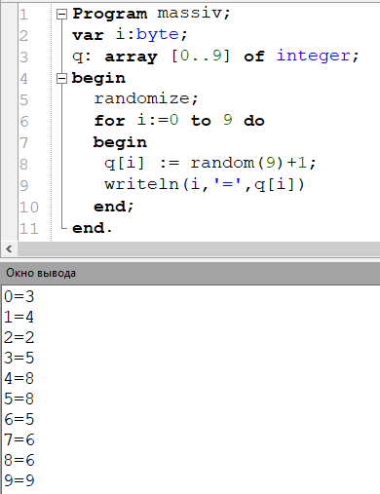
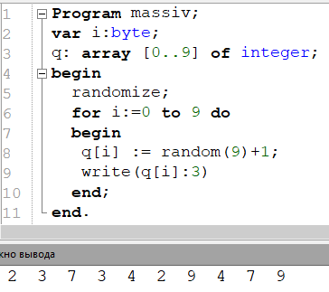
Пример
Две одинаковые программы, но с разным способом вывода.
Все значения для массива q задаются с помощью команды
Random и цикла с параметром (for).

Slide 13
Датчик случайных чисел
Формат описания данной функции:
Randomize;
<переменная>:=random(x);
Здесь x – это любое целое число.
Случайное значение будет присваиваться переменной в диапазоне от 0 до х.
Служебное слово Randomize необходимо для сброса значений рандома при повторном выполнении кода.

